Slide 1

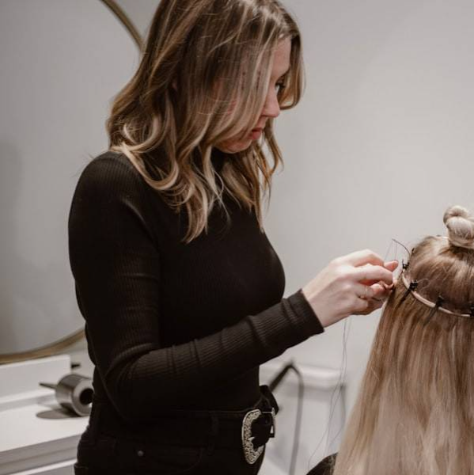
Введение и ценность продукта
Парик.нет - AI-консультант по наращиванию и замещению волос 3 фото + текст → готовая техника, схема и уход за 30 секунд!
Авторы презентации: Коротаева Е. и Петрова К.

Slide 2

Проблема
Мастера дают противоречивые советы. Ошибка = испорченные волосы и потеря денег Нет единого алгоритма «что мне подходит» Клиент не знает, кому доверять, из-за чего теряется время на подбор подходящего решения. Возникают сложности с оценкой качества услуг и продуктов.

Slide 3
Состояние рынка
Customer:
Женщины 25-45 лет с тонкими/редкими/выпадающими волосами
TAM 12 млн женщин (РФ + СНГ) SAM 2,4 млн онлайн‑консультаций SOM год 1: 24 000 платных запросов

Slide 4


Решение и бизнес-модель
Как работает: загрузить 3 фото, написать запрос, AI выдаёт: технику / схему / уход Монетизация: разовый запрос — 99 ₽, абонемент — 1590 ₽, подписка 3990 Что уже есть: 200 тестовых пользователей, 58% повторных запросов Пользователи позитивно оценивают сервис, что способствует положительному имиджу сервиса.
Платформа постоянно развивается, добавляются новые функции и возможности.

Slide 5
Конкуренты(
Форумы Woman.ru нет AI
Мастера Локально дорого
Человек-консультант Узко не масштаб
Парик.нет — дешевле, быстрее, AI

Slide 6
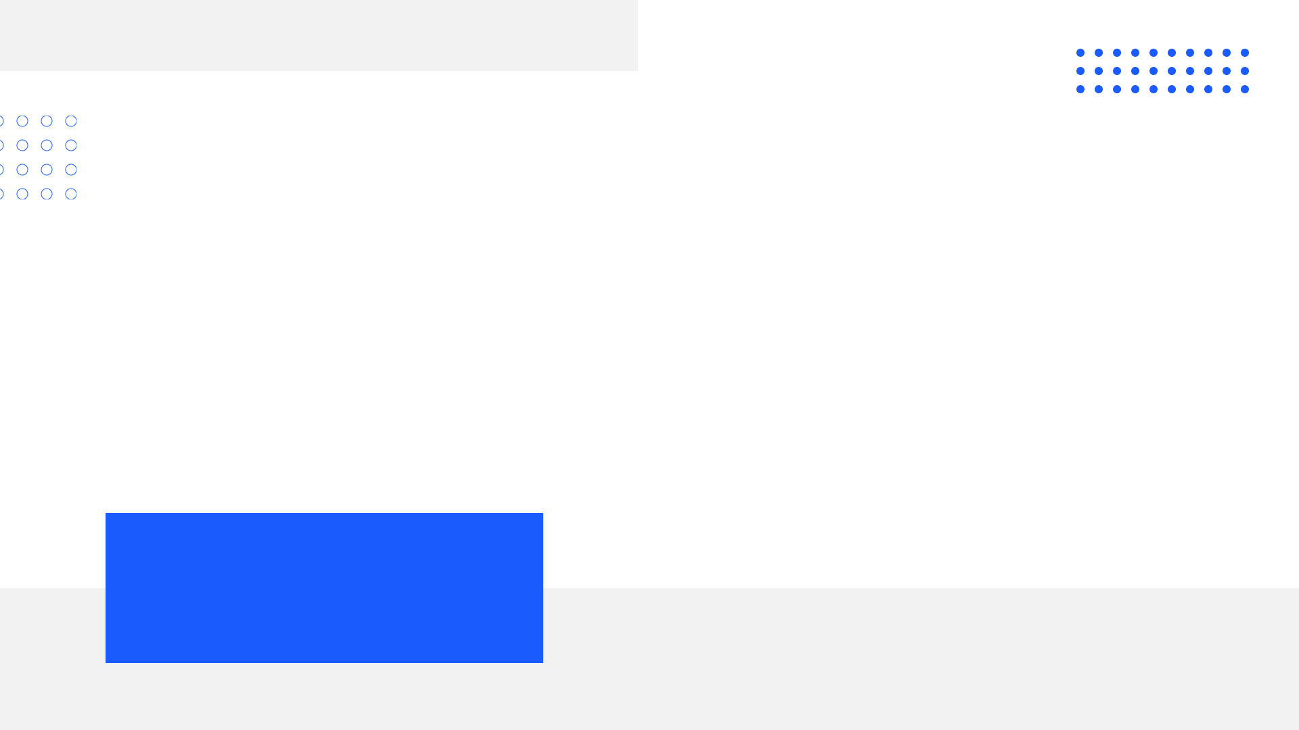
Команда и прогресс
Сейчас в нашей команде всего 2 человека и этого пока вполне хватает. Продукт технологически готов (MVP есть) Два основателя = быстрота решений и полная вовлечённость При необходимости мы приглашаем сторонних специалистов и всегда рады

Slide 7
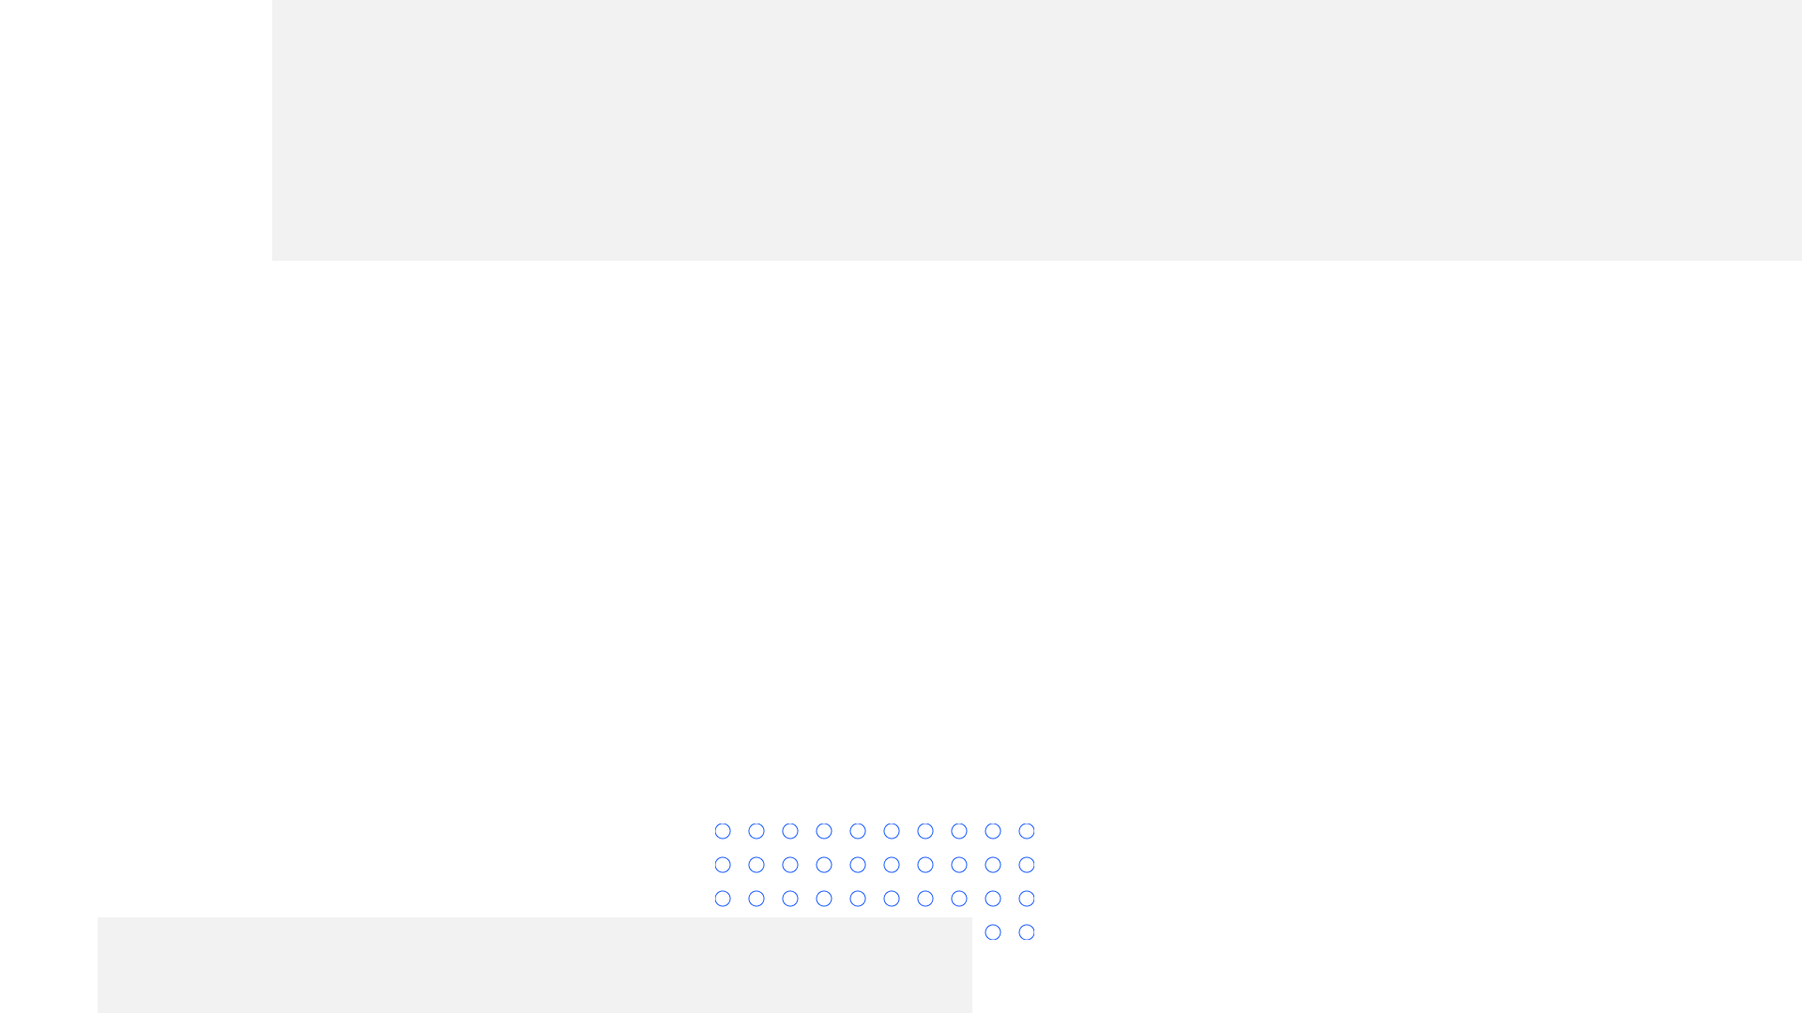
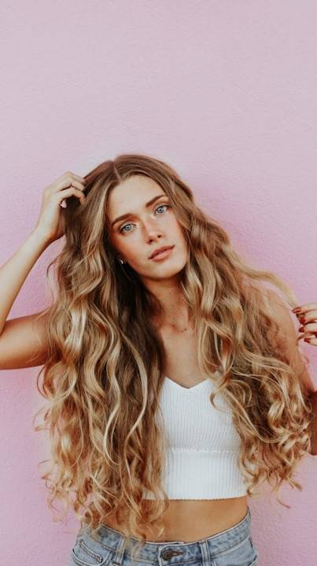
Финансирование и этапы развития
Сумма: 2 000 000р
Инструмент: Конвертируемый займ
Use of funds: 40% — дообучение AI 30% — телеграм-бот / сайт 20% — первый маркетинг 10% — юр / бух
Milestones (через 6 месяцев): 5000 оплаченных запросов 800 активных подписок 30 салонов-партнёров

Slide 8

Спасибо за внимание!
Спасибо за внимание. В этой презентации мы рассмотрели ценность нашего продукта, основные проблемы рынка и предложили решение. Мы познакомили вас с командой и прогрессом, а также обсудили финансирование и этапы развития.

